Slide 1
Present Continuous
Настоящее Продолженное

Slide 2
План презентации
Что такое Present Continuous
Когда используется Present Continuous?
С какими глаголами не используется это время
Как образуется Present Continuous?
Маркеры времени Present Continuous

Slide 3
Что такое Present Continuous
Суть этого времени кроется в самом его названии. Continuous - это длительное, как его еще называют, продолженное время. Это время передает процесс, действие, длящееся в определенный момент в настоящем. То действие, которое выполняется прямо сейчас.

Slide 4
Когда используется Present Continuous?
Действие происходит в данный момент времени (прямо сейчас).
Речь идет о привычках и повторяющихся действиях, которые вызывают раздражение
Речь идет о запланированном действии в ближайшем будущем.
Не все глаголы могут употребляться в Present Continuous. Процесс и длительность могут описывать только глаголы действия.

Slide 5
С какими глаголами не используется это время
органы чувств: to hear – слышать, to see – видеть;
чувства и эмоции: to love – любить, to like – нравиться, to hate – ненавидеть;
желания и предпочтения: to wish – желать, to want – хотеть, to prefer – предпочитать, to need – нуждаться;
мнение: to think/to believe – считать, полагать, to (dis)agree – (не) соглашаться;
умственная деятельность: to remember – помнить, to know – знать, to understand – понимать;
принадлежность: to have – иметь, to own – владеть, to belong – принадлежать;
измерение: weigh – весить, measure – иметь размер, equal – равняться.
Также к глаголам состояния можно отнести: cost – стоить, seem – казаться, exist – существовать, matter – иметь значение, consist of – состоять из.

Slide 6
Задание
Определите по картинке, можно ли в этой ситуации использовать Present Continuous

Slide 7
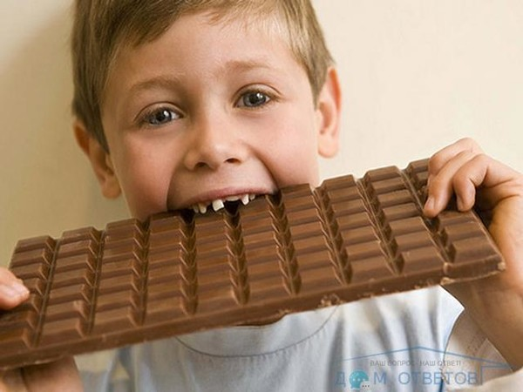
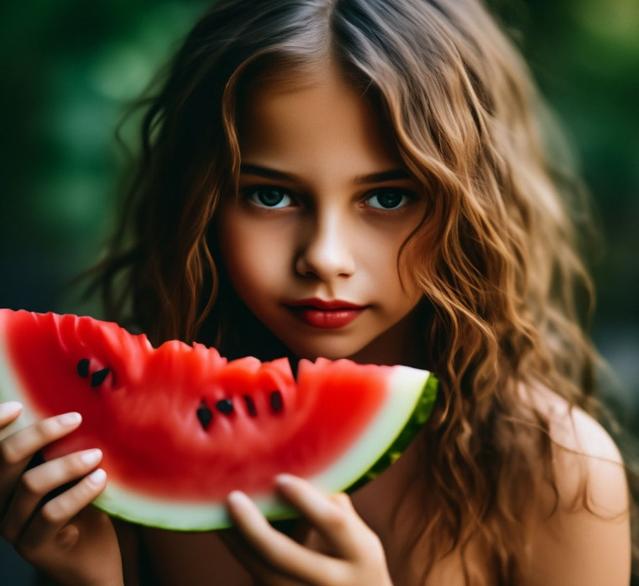
Present Continuous?
Мальчик очень ЛЮБИТ кушать шоколад
Девочка ХОЧЕТ съесть арбуз

Slide 8
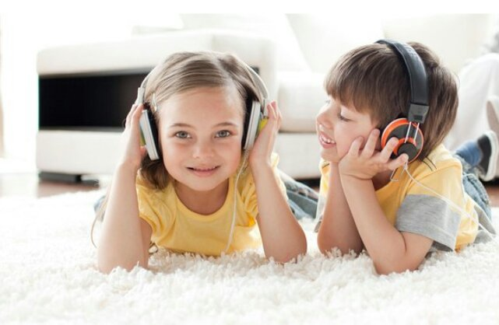

Present Continuous?
Дети слушают музыку
Девочка считает карманные деньги

Slide 9
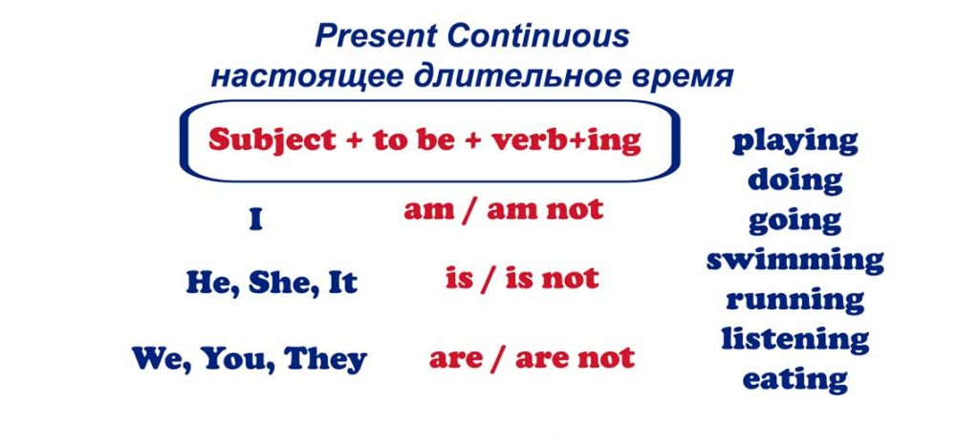
Как образуется Present Continuous?
В Present Continuous сказуемое – это вспомогательный глагол to be и основной (смысловой) глагол, выражающий какое-либо действие. To be принимает форму (am, is, are) в зависимости от подлежащего, а к основному глаголу добавляется окончание -ing.

Slide 10
Схема предложения
I + am + Глагол_ing + другие члены предложения.
I am playing the violin at the moment.
He/She/It (Единственное число)+ is + Глагол_ing + другие члены предложения.
She is looking for some cookies now.
They/We/You (Множественное число) + are + Глагол_ing + другие члены предложения.
We are dancing all night.

Slide 11
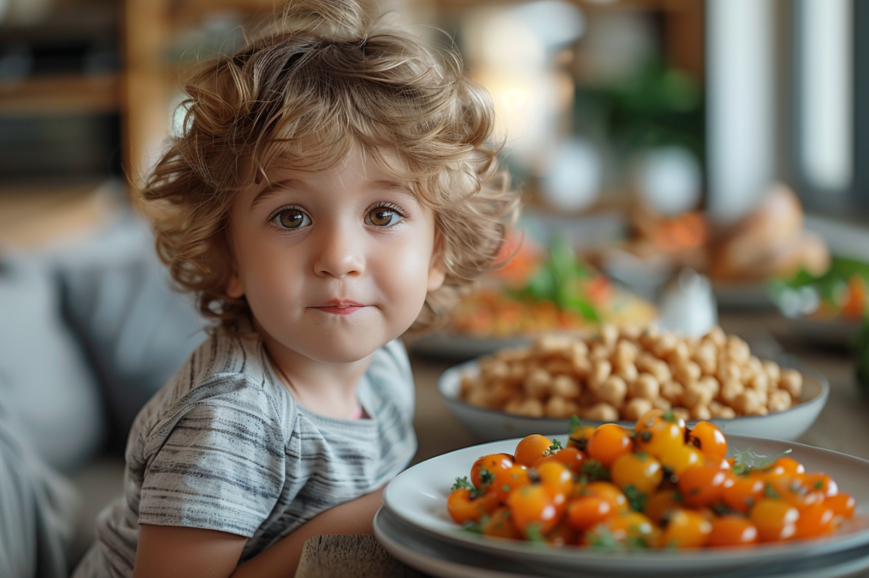
Примеры
I am always eating too little
He is always eating too little
She is always eating too little
It is always eating too little
They are always eating too little
We are always eating too little
You are always eating too little

Slide 12

Примеры
At the moment I am reading at the library
At the moment he is reading at the library
At the moment she is reading at the library
At the moment it is reading at the library
At the moment they are reading at the library
At the moment we are reading at the library
At the moment you are reading at the library

Slide 13
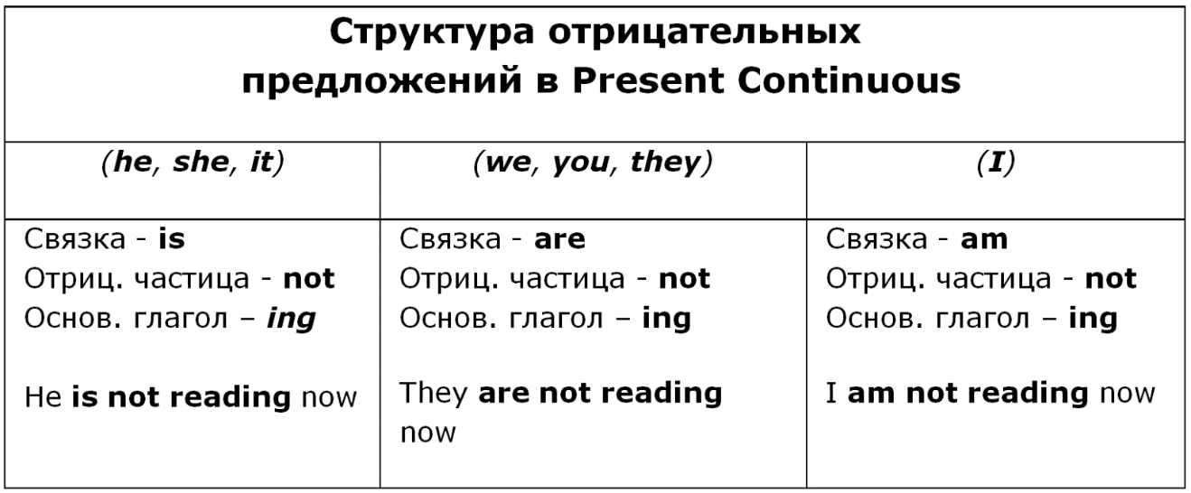
Как образуется Present Continuous?
Когда Present Continuous употребляется в отрицательных предложениях, вспомогательный и основной глагол разделяются частицей not. To be опять принимает форму (am, is, are) в зависимости от подлежащего, а к основному глаголу добавляется окончание -ing.

Slide 14
Схема предложения
I + am not + Глагол_ing + другие члены предложения.
I’m not cleaning the room right now.
He/She/It (Единственное число)+ is not (isn’t) + Глагол_ing + другие члены предложения.
He isn’t sleeping at the friend’s place this night.
They/We/You (Множественное число) + are + Глагол_ing + другие члены предложения.
Hamsters are not eating all day.

Slide 15
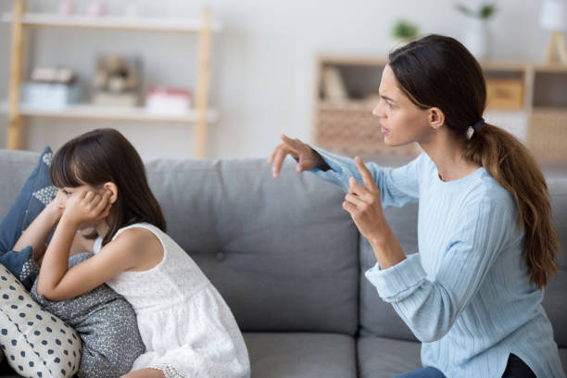
Примеры
I’m not listening while she is talking.
He isn’t listening while I am talking.
She isn’t listening while I am talking.
It isn’t listening while I am talking.
They aren’t listening while I am talking.
We aren’t listening while I am talking.
You aren’t listening while I am talking.

Slide 16
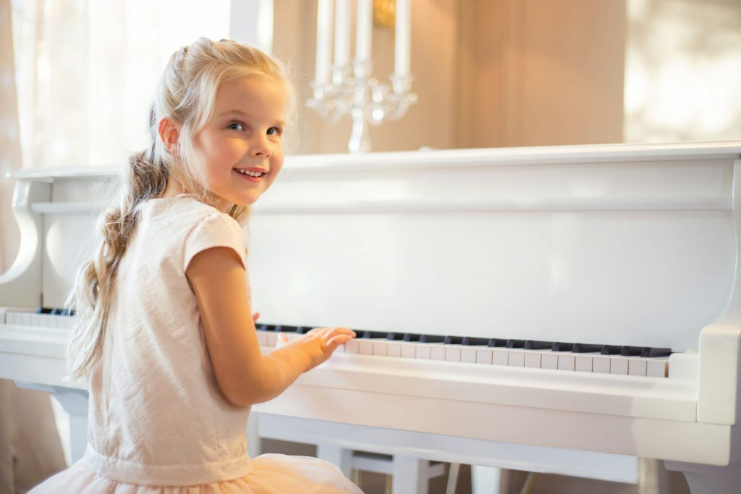
Примеры
I am not playing the guitar.
He is not playing the guitar.
She is not playing the guitar.
It is not playing the guitar.
They are not playing the guitar.
We are not playing the guitar.
You are not playing the guitar.

Slide 17
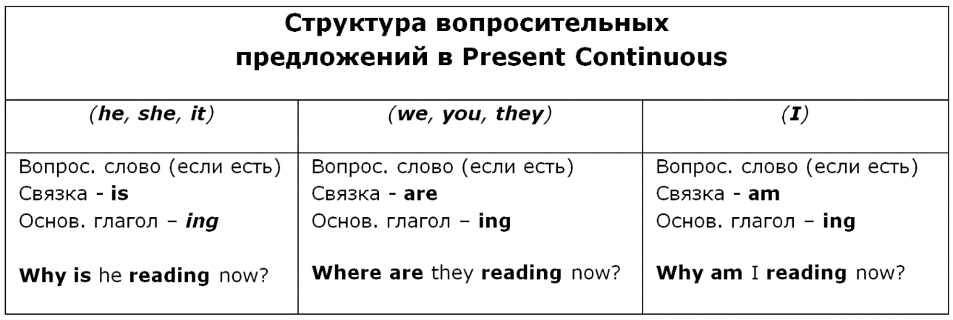
Как образуется Present Continuous?
В вопросительном предложении вспомогательный глагол (to be) ставится перед подлежащим, а основной глагол остается после него, окончание –ing все так же остается. Исключение, если есть уточняющие вопросы - question words (where, when, why, etc.) В остальном, порядок слов сохраняется.

Slide 18
Схема предложения
Am/am not + I + Глагол_ing + другие члены предложения.
Am I cleaning all these vegetables right now?
Is/Is not (isn’t) + He/She/It (в единственном числе) + Глагол_ing + другие члены предложения.
Is he building bricks?
Are/are not (aren’t) + We/They/You(во множественном числе) + Глагол_ing + другие члены предложения.
Are they watching TV this night?
Wh-word (вопросительное слово) + Am/Am not/Is/Is not (isn’t)/Are/Are not(aren’t) + Кто/Что+ Глагол_ing + другие члены предложения.
Why is she painting on the walls?

Slide 19
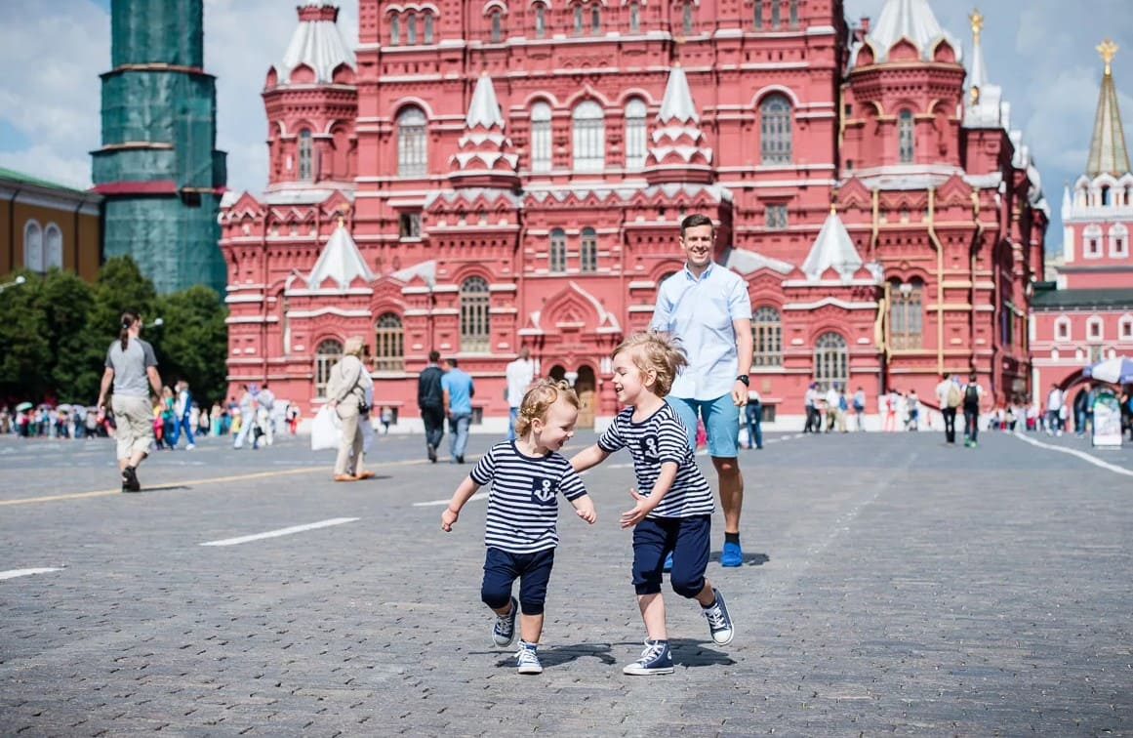
Примеры
I am staying in Moscow for five months
He is staying in Moscow for five months
She is staying in Moscow for five months
It is staying in Moscow for five months
They are staying in Moscow for five months
We are staying in Moscow for five months
You are staying in Moscow for five months

Slide 20
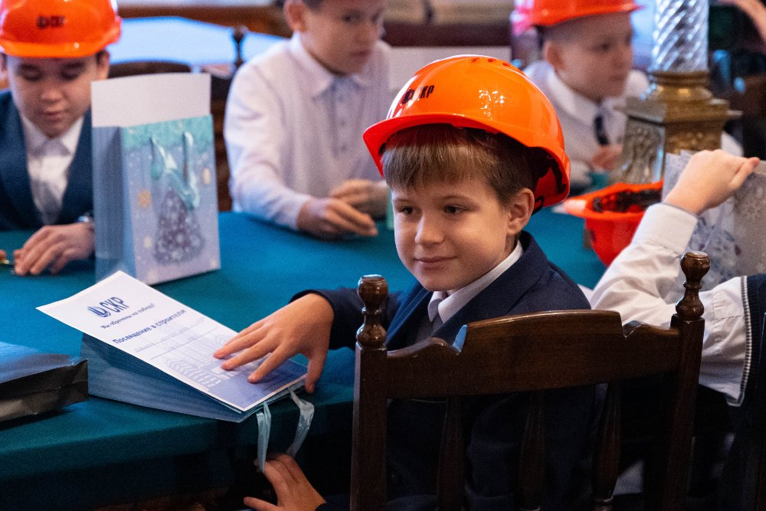
Примеры
Where am I working?
Where is he working?
Where is she working?
Where is it working?
Where are they working?
Where are we working?
Where are you working?

Slide 21
Маркеры времени Present Continuous
To be (am/is/are/am not/is not/are not)+ Ving (глагол действия)
Now, Right now, At the moment, Currently, etc.
This week, This month, etc.
Always, All the time, etc.
Today, Tonight, etc.
Until, For, During.

